Slide 1
Obchodní právo včetně živnostenského
Jaro 2020
Mgr. Ing. Martin Štěrba

Slide 2
Osnova
11.3.2020
Jednání členů statutárního orgánu obchodní korporace
Srovnávání jednotlivých forem obchodních korporací (v.o.s., k.s., s.r.o., a.s.)
Zákaz konkurence, péče řádného hospodáře, manažerská smlouva
Obchodní rejstřík

Slide 3
Statutární orgán
Jaké má kompetence?
O čem rozhoduje? O čem ne?
Kdo jím může být?
Jaká jsou omezení jeho jiných činností?
Povinnosti a odpovědnost

Slide 4
POvinnosti
Péče řádného hospodáře
Loajalita
Potřebné znalosti
Pečlivost
Pravidlo podnikatelského úsudku

Slide 5
Loajalita
  Jednat vždy v zájmu PO, i kdyby to šlo proti osobním zájmům.
  Nejvyšší soud v ČR v rozhodnutí sp.zn. 29 Cdo 3864/2008 vyslovil „Součástí náležité péče bylo mimo jiné i to, že člen představenstva dává při rozhodování v představenstvu přednost zájmům společnosti před zájmy akcionáře, který jej do představenstva vahou svých hlasů prosadil, a nenechá se při výkonu funkce tímto akcionářem ovlivňovat (povinnost loajality).“
  Kritérium loajality – člen orgánu by měl podřadit své osobní zájmy pod zájmy společnosti. Zájem společnosti má přednost před soukromým zájmem člena orgánu.

Slide 6
Péče řádného hospodáře
Pro další část si otevřete soubor:
https://is.muni.cz/auth/el/econ/jaro2020/MPP_OPVZ/um/opvz_upravene_prez_sterba/03_clenove_organu_pece_radneho_hospodare_odpovednost_OPVZ.pdf?studium=939721
Stud. materiály, -> upravené prez -> 03
Poté se vraťte k této prezentaci

Slide 7
manažerská smlouva
1) Pracovní smlouva uzavřená s vedoucím pracovníkem podle Zákoníku Práce
  Pracovní smlouva, kde jsou základní znaky stejné, ale liší se kvůli skutečnosti, že pracovník je ve vedoucí pozici (více v tématu pracovník právo).
2) Smlouva o výkonu funkce uzavřená se statutárním orgánem
  Vymezení pravidel odměňování člena orgánu. Ostatně, pokud nebude odměna za výkon funkce sjednána v této smlouvě, platí, že je bezplatný. Ledaže by kvůli pochybení obchodní korporace smlouva nebyla platná, pak náleží odměna v ceně obvyklé dle soudního znalce.
  Pro určení dalších povinností člena nad rámec zákona, například pro zákaz konkurence. Povinnosti a práva člena voleného orgánu obchodní korporace se jinak, pokud nestanoví zákon o obchodních korporacích nebo smlouva o výkonu funkce, řídí ustanoveními občanského zákoníku o příkazu (příkazní smlouva).

Slide 8
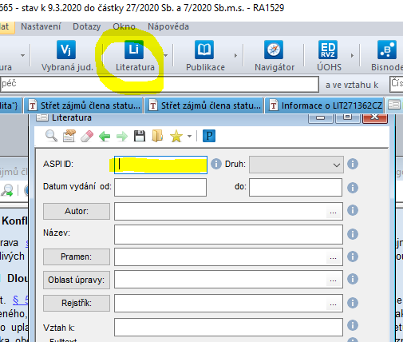
Povinné čtení:
Loajalita řádného hospodáře:
  článek doc. Ivany Štenglové v ASPI LIT271362CZ
Souběh zaměstnání x výkon funkce SO
  https://www.epravo.cz/top/clanky/zakaz-konkurence-ve-spolecnosti-s-rucenim-omezenym-podle-zakona-o-obchodnich-korporacich-96696.html
Zákaz konkurence v obchodní společnosti
  https://www.epravo.cz/top/clanky/zakaz-konkurence-ve-spolecnosti-s-rucenim-omezenym-podle-zakona-o-obchodnich-korporacich-96696.html

Slide 9
Obchodní rejstřík
Živnostenský rejstřík
O obchodním rejstříku jsme již mluvili v předešlých hodinách.
Připomeňte si, co je to:
  Zásada materiální publicity
  Zásada formální publicity
  Najděte si příklady, kdy se zápis do rejstříku deklaratorní a kdy konstitutivní.

Slide 10
Obchodní rejstřík
Živnostenský rejstřík
https://or.justice.cz/ias/ui/rejstrik
Co je Veřejný rejstřík?
Co je Výpis z něj?
Co je to Sbírka Listin?
Najděte IČO: 25317075
Co se o něm dozvíte?
http://www.rzp.cz/
K čemu slouží Rejstřík živnostenského podnikání?
Co o osobách najdete?
Existuje Sbírka Listin?
Najděte IČO: 05298032
Co se o něm dozvíte?

